Slide 1
PD-1单抗联合化疗用于食管癌围手术期 新辅助治疗项目分析报告
医学大数据中心
2020-06-12

Slide 2
01
患者样本信息
02
WES相关分析
03
RNA-seq相关分析
04
小结

Slide 3
患者样本信息
01

Slide 4
样本信息（sample information）
Patient | ID | Pathology | 基线WES | 手术WES | 基线RNA
李*朋 | LHP | 食管鳞癌 | √ | √
栗*生 | LCS | 食管鳞癌 | √ | √
马*昌 | MHC | 食管鳞癌 | √
吴*稳 | WZW | 食管鳞癌 | √ | √
赵* | ZJ | 食管鳞癌 | √
郝*星 | HWX | 食管鳞癌 | √
李*平 | LJP | 食管鳞癌 | √
李*起 | LCQ | 食管鳞癌 | √
代*仁 | DGR | 食管鳞癌 | √
李*暴 | LCB | 食管鳞癌 | √
卜*国 | PYG | 食管鳞癌 | √ |  | √
程*俊 | CGJ | 食管鳞癌 | √ |  | √
焦*申 | JXS | 食管鳞癌 | √ |  | √
李*发 | LF | 食管鳞癌 | √ |  | √
刘*富 | LGF | 食管鳞癌 | √ |  | √
宋*清 | SYQ | 食管鳞癌 | √ |  | √
张*菊 | ZXJ | 食管鳞癌 | √ |  | √
郑*章 | ZXZ | 食管鳞癌 | √ |  | √
该项目第二批数据收集了8例食管鳞癌患者的治疗前基线肿瘤组织。
我们分别进行提取DNA的WES测序和RNA测序。

Slide 5
质控信息（QC information）
Name | Mapping_rate | Duplication_rate | Exon_rate | Intron_rate | Intergenic_rate | FPKM(>0) | FPKM(>1) | MT_rate
CGJ | 97.74% | 41.32% | 43.94% | 38.83% | 17.23% | 27618 | 15858 | 6.17
JXS | 98.88% | 55.92% | 81.83% | 14.22% | 3.95% | 26132 | 14755 | 5.18
LF | 98.88% | 53.85% | 80.98% | 13.30% | 5.72% | 24533 | 14529 | 11.87
LGF | 98.80% | 53.53% | 79.05% | 15.54% | 5.42% | 25550 | 14988 | 7.62
PYG | 98.81% | 51.53% | 76.45% | 16.08% | 7.47% | 26272 | 15265 | 16.73
SYQ | 98.51% | 51.66% | 76.25% | 16.30% | 7.45% | 25851 | 15016 | 19.76
ZXJ | 98.48% | 51.82% | 79.26% | 14.26% | 6.48% | 27379 | 16375 | 11.34
ZXZ | 98.89% | 49.57% | 78.30% | 13.33% | 8.37% | 24680 | 14743 | 20.92
患者CGJ的RNA与其他患者相比，比对到外显子区域的比例较低。

Slide 6
WES相关分析
02

Slide 7
肿瘤突变负荷和肿瘤新生抗原负荷情况
TMB-H
TMB-M
TMB-L
TNB-H
TNB-M
通过对样本进行肿瘤突变负荷（TMB）和肿瘤新生抗原负荷（TNB）的检测，平均TMB为4.99 mut/Mb，平均TNB为2.26 neoAg/Mb。
其中2例患者为TMB-H，3例为TMB-L，其余为TMB-M。本次新增的8例患者TMB水平较低。
患者的TNB与TMB一致性较高，所有患者均为TNB-H或TNB-M。

Slide 8
免疫治疗正向和负向相关biomarker情况
 | CGJ_WES | JXS_WES | LF_WES | LGF_WES | PYG_WES | SYQ_WES | ZXJ_WES | ZXZ_WES
dMMR | — | — | — | — | — | — | — | —
DDR | — | — | — | ATM,p.Ile2609Met,0.2581 | — | — | — | ATR,p.Met1289Val,0.1064
MSI | 2.73 | 2.86 | 1.54 | 2.99 | 1.67 | 8.8 | 2.13 | 3.73
HLA突变 | — | — | — | — | — | — | — | —
B2M突变 | — | — | — | — | — | — | — | —
ALK融合 | — | — | — | — | — | — | — | —
EGFR突变 | — | — | — | — | — | — | — | —
JAK1/2突变 | — | — | — | — | — | — | — | —
PTEN突变 | — | — | — | — | — | — | — | —
STK11突变 | — | — | — | — | — | — | — | —
MDM2扩增 | — | — | — | — | — | — | — | —
MDM4扩增 | — | — | — | — | — | — | — | —
DNMT3A突变 | — | — | — | — | — | — | — | —
在与免疫治疗相关的biomarker分析中，发现患者LGF、ZXZ的基线样本携带DDR相关的突变。
所有患者的MSI都处于较低的水平。

Slide 9
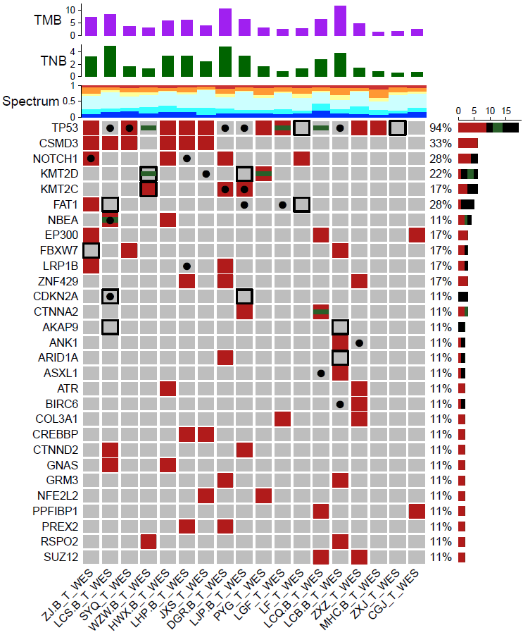
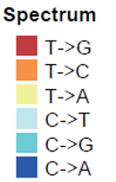
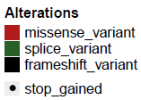
高频肿瘤样本驱动基因分析
肿瘤驱动基因分析发现不同患者共享很多driver gene相关的突变。
TP53的突变在所有患者中均检测到，非常高频。
观察到基因KMT2C、KMT2D与基因NOTCH1、CSMD3、FAT1存在突变互斥现象。

Slide 10
Ⅰ型HLA进化差异（HED）
HED为种系HLA-1进化差异，通常高HED患者表现出更好的免疫治疗疗效。

Slide 11
肿瘤内异质性（ITH）
ITH为肿瘤内异质性，通常低ITH的患者会表现出更好的免疫治疗疗效。

Slide 12
RNA-seq相关分析
03

Slide 13
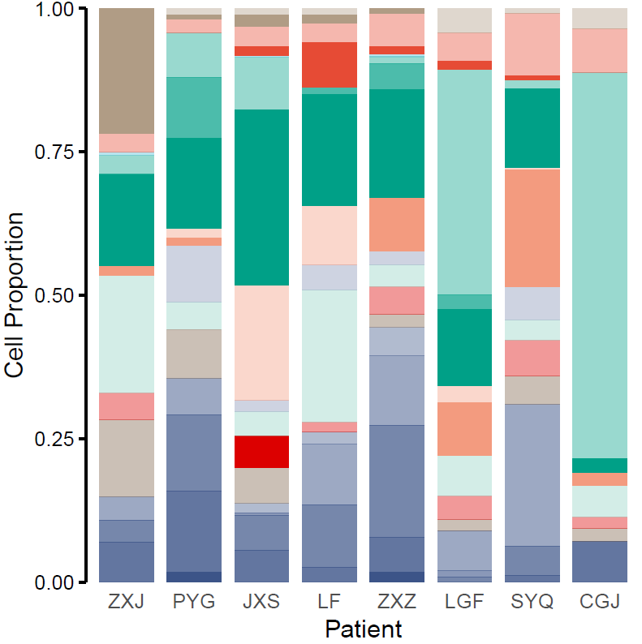
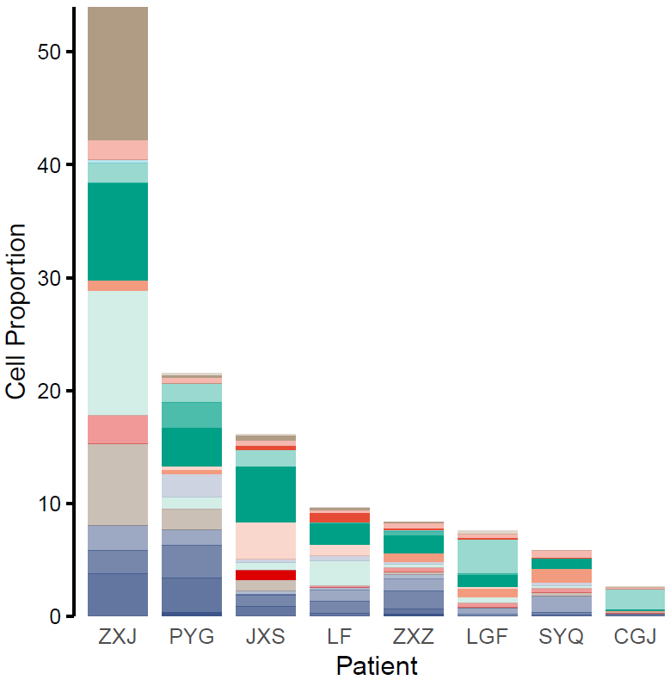
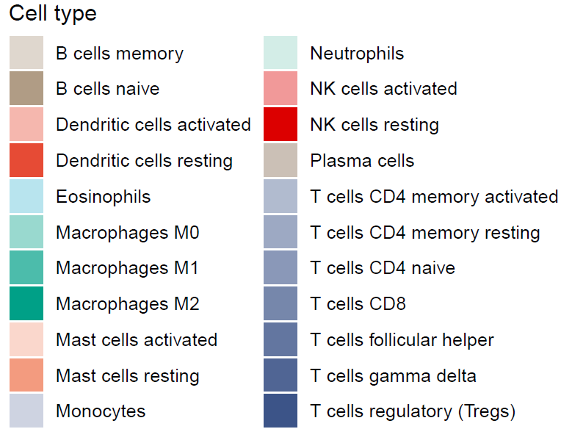
肿瘤浸润淋巴细胞（TIL）比例
通过CIBERSORT估算各患者的TIL浸润比例，患者ZXJ的免疫浸润程度最高，患者CGJ的免疫浸润淋巴细胞最低。患者之间的淋巴细胞比例有一定的差异。

Slide 14
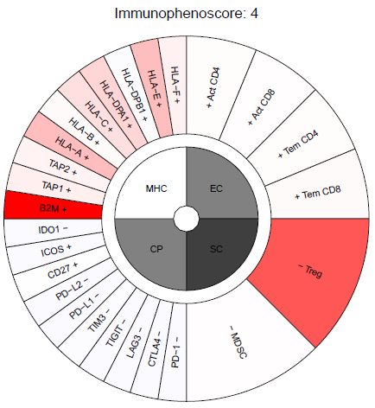
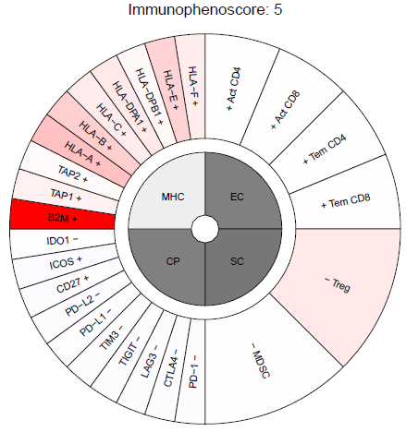
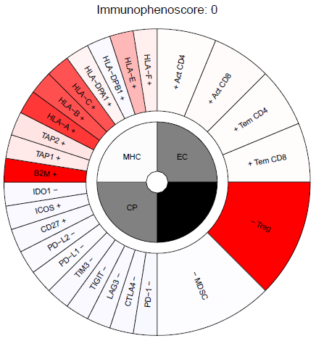
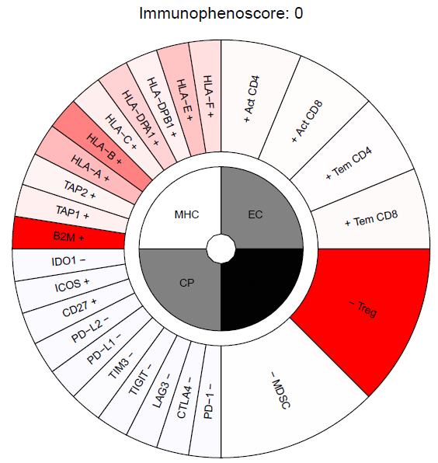
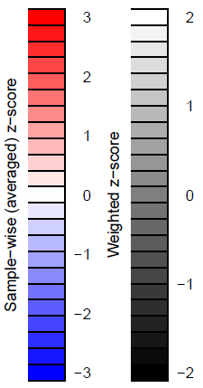
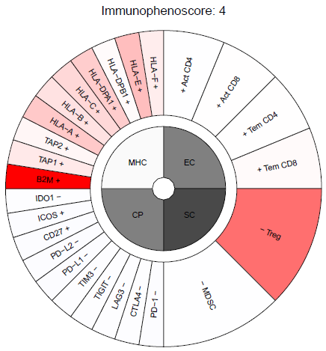
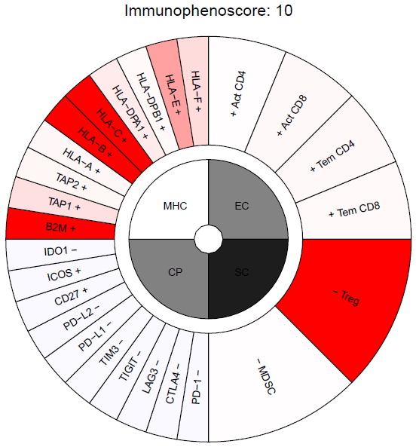
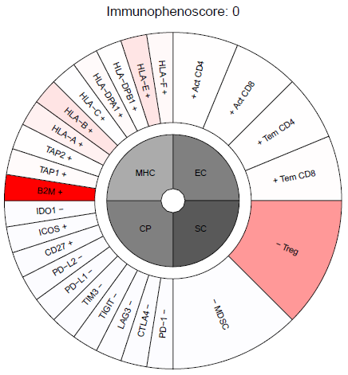
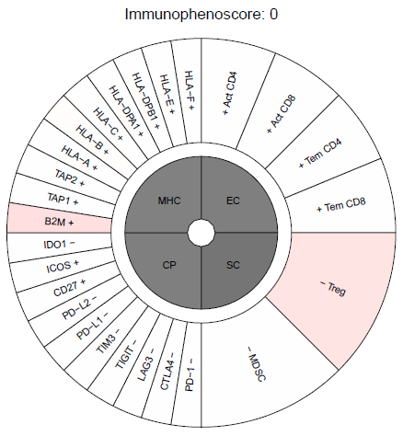
ImmunoPhenoScore (IPS)
ZXJ
PYG
JXS
LF
ZXZ
LGF
SYQ
CGJ
MHC: Antigen Processing
EC: Effector Cells
CP: Checkpoints |
Immunomodulators
SC: Suppressor Cells
免疫表型评分是通过机器学习方法定量评价肿瘤的免疫原性，免疫表型评分可以作为免疫治疗的一个预测指标。

Slide 15
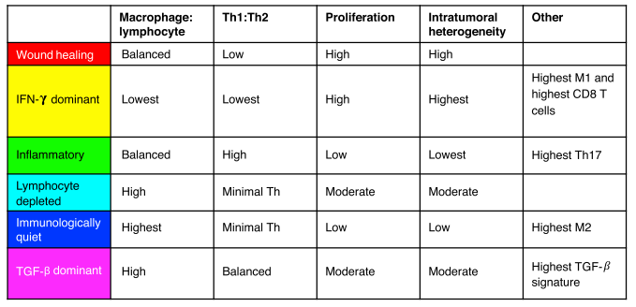


Immune Subtype
Patient | Immune subtype
JXS | C1
LF | C1
ZXJ | C1
CGJ | C2
LGF | C2
PYG | C2
SYQ | C2
ZXZ | C2
2018年的Cell文章发表了一种免疫微环境亚型的分类方法，通过对TCGA的33个癌种的泛免疫基因组分析，确定了6种肿瘤免疫亚型。
分析了这批患者的免疫亚型，以 wound healing 和 IFN-γ dominant 为主，与TCGA食管癌数据结果一致。
Thorsson, Vésteinn, et al. "The immune landscape of cancer." Immunity 48.4 (2018): 812-830.

Slide 16
Tumor Immune Dysfunction and Exclusion (TIDE)
TIDE（Tumor Immune Dysfunction and Exclusion）通过基因表达计算细胞功能障碍与免疫治疗耐药性的相关性，定量估算肿瘤免疫逃逸的程度，可预测对免疫检查点抑制剂的临床反应。TIDE越高，肿瘤免疫逃逸程度越高。
患者 SYQ、LGF和CGJ的免疫逃逸程度低，提示免疫治疗临床获益。

Slide 17
小结
03

Slide 18
小结
肿瘤突变负荷（TMB）和肿瘤新生抗原负荷（TNB）的检测方面，平均TMB为 4.99 ，平均TNB为 2.26，TNB与TMB一致性较高。
在与免疫治疗相关的biomarker分析中，本次新增样本中发现患者LGF、ZXZ的基线样本携带DDR相关的突变。
肿瘤驱动基因分析发现TP53突变在所有患者中均检测到，基因KMT2C、KMT2D与基因NOTCH1、CSMD3、FAT1存在突变互斥现象。
在免疫浸润淋巴细胞方面，患者ZXJ的免疫浸润程度最高，患者CGJ的免疫浸润淋巴细胞最低。患者之间的淋巴细胞比例有一定的差异。
在免疫亚型方面，患者的免疫亚型以 wound healing 和 IFN-γ dominant 为主，与TCGA食管癌数据结果一致。
免疫逃逸程度分析，患者 SYQ、LGF和CGJ的免疫逃逸程度低，提示免疫治疗临床获益。

Slide 20
TMB/TNB变化与残留肿瘤比例关系
各样本TMB/TNB与残留肿瘤比例，各样本前后TMB/TNB变化与残留肿瘤比例分析，没有发现明显的相关性。

